Slide 1
Notes:
Saludos, Bienvenidos

Slide 2
La Biblia: La Nación Elegida
Lección 8 – El Templo de Salomón
1 Reyes 5-10
Notes:
Haz seguro que se está grabando la clase (si se aplica).

Slide 3
Oremos
Amado Señor, Dios y Salvador mío, yo también quiero amar la casa donde tú vives. Dame la fuerza para resistir la tentación de alejarme de los servicios de la iglesia y de los estudios bíblicos. Dame el amor por tu Palabra y el amor para reunirme con tu pueblo, recordando que al reunirme en este lugar lo hago buscando el evangelio de Cristo Jesús y no el sitio donde me reúno. Te pido todo esto en el nombre de Jesús. Amén.
Notes:
Saludos

Slide 4
Mostremos Respeto…
Llegando preparados
Siendo puntuales
A los profesores que nos sirven
A los compañeros en clase
En el grupo de WhatsApp

Slide 5
Actividad del día (10 minutos)

Slide 6
Si un genio le concediera tres deseos, ¿qué le pedirían?
Notes:
¿Conocen la historia de Aladino? Viene del Oriente, ligado con una colección de cuentos árabes llamada “Las Mil y Una Noches.” Aladino es un joven pobre. Un brujo quiere que Aladino le ayude en recuperar una lámpara. Aladino se da cuenta de que puede invocar a un genio que tiene que servir a la persona que tenga la lámpara. Se hace rico, se casa con una princesa, así en adelante…
En la versión Disney (caricatura 1992 o con actores 2019) el genio le concede tres deseos a Aladino. Si un genio le concediera tres deseos, ¿qué le pedirían?
https://pixabay.com/illustrations/genie-wilderness-aladin-alladin-4198396/

Slide 7
Notes:
Salomón pide sabiduría o discernimiento. Eso le agrada a Dios y le promete riquezas y fama también.
- Un profesor comentó, “Aunque lo que Salomón pidió fue muy bueno y le agradó a Dios, tal vez pudo haber pedido cosas aun mayores y mejores. Por ejemplo, ¡pudo haber pedido que ni él ni su pueblo nunca se apartara de Dios y que todos fueran salvos eternamente! ¿Pediríamos eso si Dios nos diera un deseo con la promesa de darnos cualquier cosa que pidiéramos?”
- Dicho eso, el Señor bendice de gran manera la vida y el reino de Salomón. Hasta escribe varios libros de la Biblia.

Slide 8
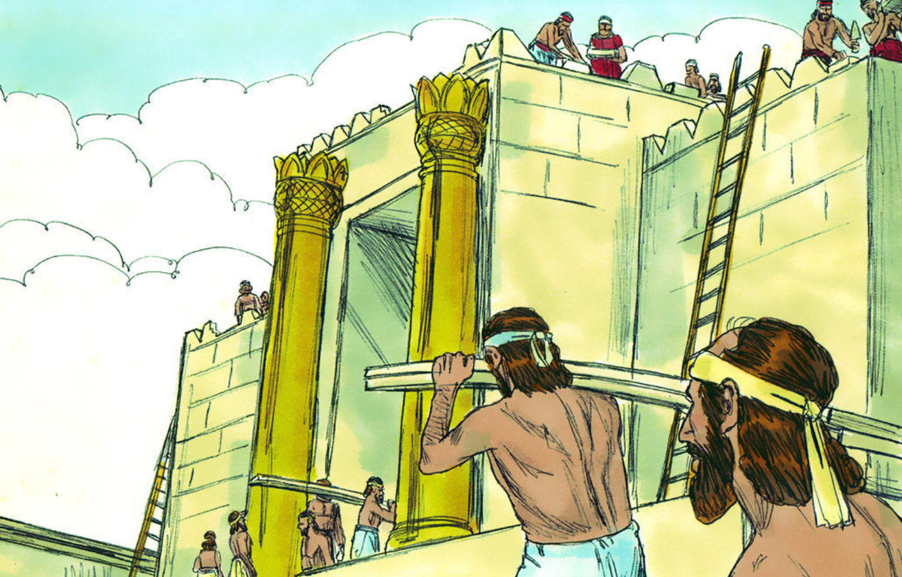
Considerar 1 Reyes 5-10; 2 Crónicas 2-9

Slide 9
CONSIDERAR- 1 Reyes 5-10
¿Quiénes son los personajes de esta historia?
Notes:
Salomón
Hiram, rey de Tiro; Dios; el experto de Hiram;
Los ancianos de Israel; los cantantes; la reina de Sabá, los trabajadores

Slide 10
CONSIDERAR- 1 Reyes 5-10
2. ¿Cuáles son los objetos de esta historia?
Notes:
Cedros del Líbano; el templo de piedra; el pórtico con sus dos pilares
10 lavamanos; el altar de los holocaustos
10 mesas de oro
10 candelabros
El arca y sus querubines
Trompetas, arpas
La nube
Los regalos de la reina de Sabá

Slide 11
CONSIDERAR- 1 Reyes 5-10
3. ¿Dónde ocurrió esta historia?
Notes:
Jerusalén

Slide 12
CONSIDERAR- 1 Reyes 5-10
4. ¿Cuándo ocurrió esta historia?
Notes:
En los primeros años del reinado de Salomón, después de la muerte de David
Pasó siete años en la construcción

Slide 13
CONSIDERAR- 1 Reyes 5-10
5. ¿Cuál es el problema?
Notes:
⁵ Y la casa que tengo que edificar, ha de ser grande; porque el Dios nuestro es grande sobre todos los dioses.⁶ Mas ¿quién será capaz de edificarle casa, siendo que los cielos y los cielos de los cielos no pueden contenerlo? ¿Quién, pues, soy yo, para que le edifique casa, sino tan sólo para quemar incienso delante de él? (2 Crónicas 2:5-6)

Slide 14
CONSIDERAR- 1 Reyes 5-10
6. ¿Cuáles eventos ocurrieron en esta historia? Contemos la historia juntos.
Notes:
Deje que cuenten la historia. Solo hay que guiarlos cuando se desvíen, se confunden, o pasan por alto algo de importancia.

Slide 15
CONSIDERAR- 1 Reyes 5-10
7. ¿Se resuelve el problema que mencionamos? ¿Cómo?
Notes:
Sí. Dios provee la sabiduría y los recursos necesarios para la construcción del templo.

Slide 16
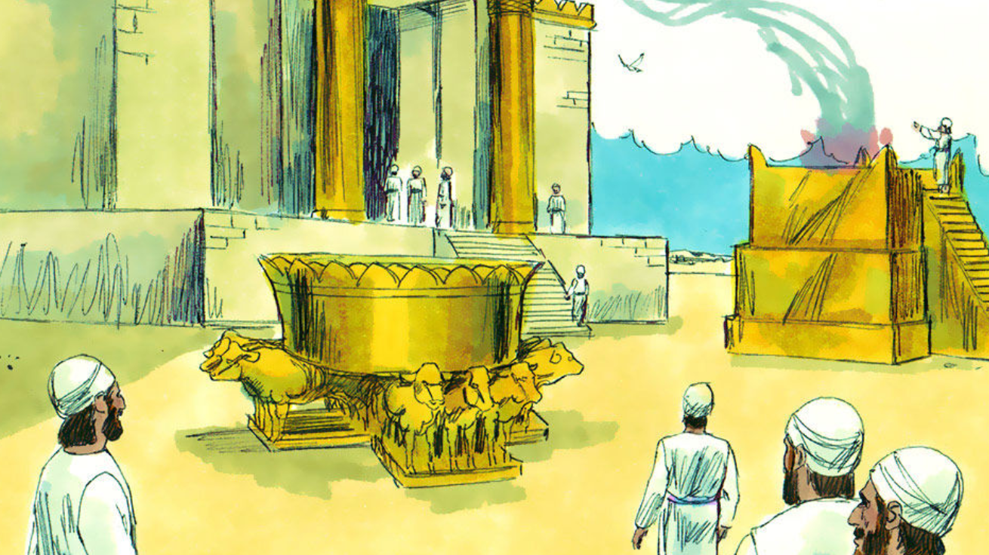
CONSOLIDAR 1 REYES 5-10

Slide 17
CONSOLIDAR - 1 Reyes 5-10
1. ¿De qué se trata la historia?
Notes:
Salomón construyó un templo para Dios, quién lo ocupó mostrando su gloriosa presencia entre su pueblo de Israel.

Slide 18
CONSOLIDAR - 1 Reyes 5-10
2. ¿Qué pecado me enseña a confesar esta historia?
Notes:
Abandonar al Señor y desobedecerle, aunque él me ha sacado de las tinieblas de servir ídolos.

Slide 19
CONSOLIDAR - 1 Reyes 5-10
3. ¿Dónde veo el amor de Dios en esta historia?
Notes:
Dios había hecho rey a Salomón simplemente porque lo amaba. Le dio paz de sus enemigos. Dios promete escuchar las oraciones ofrecidas en el templo.
En mi vida, Dios está presente por su gracia cuando me reúno para escuchar su Palabra con otros y hago su voluntad. Su Hijo eterno Jesucristo promete, “Donde están dos o tres congregados en mi nombre, allí estoy yo en medio de ellos”, Mateo 18:20.
Dios dice que mi cuerpo es su templo. A causa de la obra redentora de Jesús, ¡Su Espíritu habita en mí!
En el cielo no habrá ningún templo porque el Señor Todopoderoso y el Cordero son el templo.

Slide 20
CONSOLIDAR - 1 Reyes 5-10
4. ¿Qué me enseña Dios a pedir y hacer por gratitud a él?
Notes:
Nos enseña a dar gracias porque ahora en Cristo podemos estar en su presencia en compañía con otros en su iglesia, donde deseamos estar atentos a su Palabra, y a servir como un cuerpo que le siga fielmente.

Slide 21
CONSOLIDAR - 1 Reyes 5-10
5. ¿Cuándo sería una buena situación para compartir este mensaje?
Notes:
Un grupo pensando en construir un templo.
Con gente que cree que Dios va a restaurar el templo en Israel otra vez.

Slide 22
Temas Importantes: (20 minutos) El Templo en el Nuevo Testamento

Slide 23
Notes:
El templo era el centro de adoración para el pueblo judío.
Jesucristo fue allí de bebé, joven (fue llevado por sus papás) y como adulto. Fue a orar, alabar, y enseñar. Limpió el templo dos veces. Profetizó la destrucción del templo (literalmente).

Slide 24
El Templo en el N.T.
Notes:
La iglesia primitiva se juntaba en el templo a diario (Hechos 2:46). Los apóstoles fueron arrestados allí
Los apóstoles predicaban allí y fueron arrestados en el templo (Hechos 4, 21).

Slide 25
Efesios 2:19-22
¹⁹ Por lo tanto, ustedes ya no son extranjeros ni advenedizos, sino conciudadanos de los santos y miembros de la familia de Dios, ²⁰ y están edificados sobre el fundamento de los apóstoles y profetas, cuya principal piedra angular es Jesucristo mismo. ²¹ En Cristo, todo el edificio, bien coordinado, va creciendo para llegar a ser un templo santo en el Señor; ²² en Cristo, también ustedes son edificados en unión con él, para que allí habite Dios en el Espíritu.
Notes:
Según estos versículos ¿qué es el templo del N.T.?

Slide 26
Efesios 2:19-22
¹⁹ Por lo tanto, ustedes ya no son extranjeros ni advenedizos, sino conciudadanos de los santos y miembros de la familia de Dios, ²⁰ y están edificados sobre el fundamento de los apóstoles y profetas, cuya principal piedra angular es Jesucristo mismo. ²¹ En Cristo, todo el edificio, bien coordinado, va creciendo para llegar a ser un templo santo en el Señor; ²² en Cristo, también ustedes son edificados en unión con él, para que allí habite Dios en el Espíritu.
Notes:
Según estos versículos ¿qué es el templo del N.T.?
Nosotros.
El fundamento es la Biblia.
Jesucristo es la piedra angular.

Slide 27
1 Pedro 2:4-6
⁴ Acérquense a él, a la piedra viva que los hombres desecharon, pero que para Dios es una piedra escogida y preciosa. ⁵ Y ustedes también, como piedras vivas, sean edificados como casa espiritual y sacerdocio santo, para ofrecer sacrificios espirituales que Dios acepte por medio de Jesucristo. ⁶ Por eso dice la Escritura:
«¡Miren! Yo pongo en Sión la principal piedra angular, escogida y preciosa; y el que crea en ella no será avergonzado.»
Notes:
Según estos versículos ¿qué es el templo del N.T.?

Slide 28
1 Pedro 2:4-6
⁴ Acérquense a él, a la piedra viva que los hombres desecharon, pero que para Dios es una piedra escogida y preciosa. ⁵ Y ustedes también, como piedras vivas, sean edificados como casa espiritual y sacerdocio santo, para ofrecer sacrificios espirituales que Dios acepte por medio de Jesucristo. ⁶ Por eso dice la Escritura:
«¡Miren! Yo pongo en Sión la principal piedra angular, escogida y preciosa; y el que crea en ella no será avergonzado.»
Notes:
Según estos versículos ¿qué es el templo del N.T.?

Slide 29
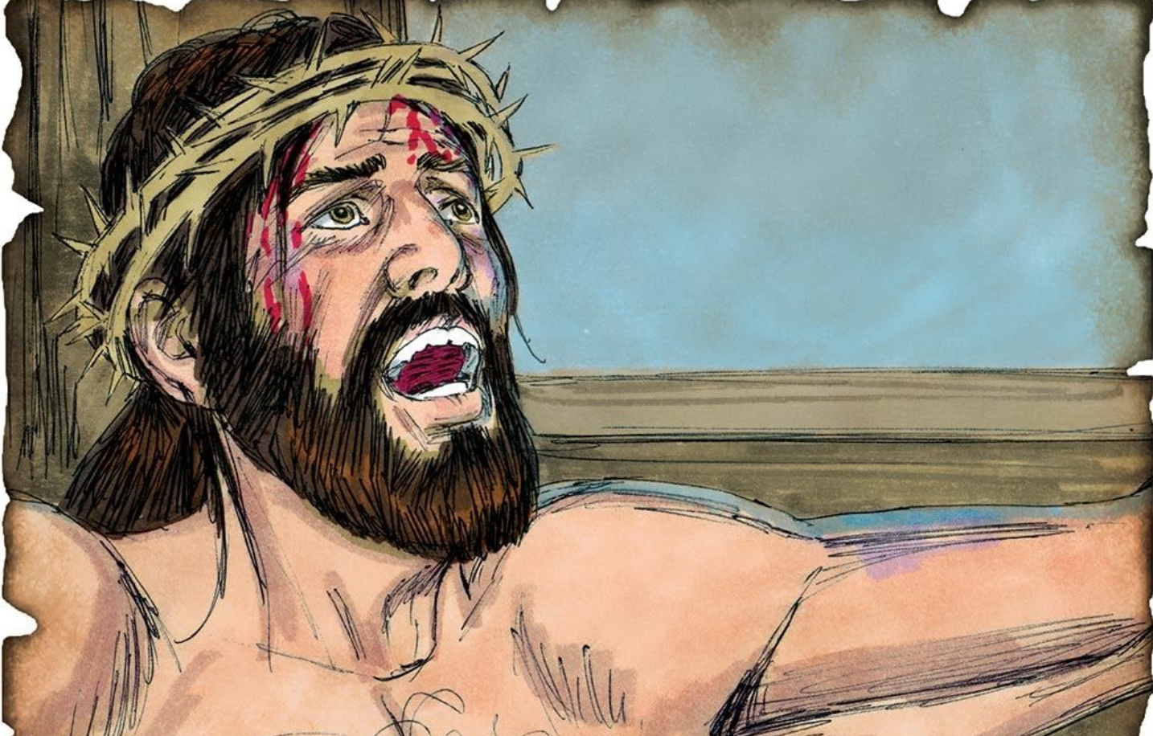
Notes:
El templo era una sombra de la aún más gloriosa Santa Iglesia Cristiana descrita por los apóstoles Pablo y Pedro respectivamente. Mientras que el sumo sacerdote entraba al lugar santísimo en el templo una vez al año en el Día de Expiación, nuestro Gran Sumo Sacerdote entró al cielo mismo después de dar su vida como el sacrificio una vez para siempre por los pecados del mundo entero. Por la fe en nuestro Salvador nos convertimos en miembros de la Santa Iglesia Cristiana y esperamos con ansia la vida eterna en el cielo.

Slide 30
El Propósito de Academia Cristo
Capacitación para cumplir la Gran Comisión.
Crecer en la Palabra
Llevar la Palabra a otros.
Notes:
Academia Cristo brinda capacitación para cumplir la Gran Comisión de Jesucristo (Vayan y hagan discípulos de todas las naciones), ayudándoles a crecer en la palabra para llevar la Palabra a otros.
Nos dedicamos a ayudarles en conocer y entender las Escrituras, porque allí el Espíritu nos muestra el pecado, y allí conocemos la gracia de Jesucristo.
Y luego, ese conocimiento del amor de Cristo no se puede quedar con nosotros. Jesucristo nos llama a llevar la palabra a otros.

Slide 31
“Quiero juntar un grupo. ¿Pueden orientarme?”
Hable con su profesor
Orientación: Grupo Sembrador
>>No dejemos de congregarnos, como es la costumbre de algunos, sino animémonos unos a otros; y con más razón ahora que vemos que aquel día se acerca.<< (Hebreos 10:25)
Notes:
Algunos nos han comentado:
Deseo juntar un grupo de personas para compartir lo aprendido y para estudiar la palabra donde vivo. ¿Pueden orientarme?
Claro que sí. Nuestros profesores los pueden orientar o dirigirlos a uno de nuestros asesores quienes les ayudarán en formar un Grupo Sembrador.
Un grupo sembrador existe para crecer juntos en las Buenas Nuevas de Jesucristo. Estudiamos la Palabra, oramos, nos amamos el uno al otro, y alabamos al Señor. El Grupo Sembrador es el primer paso de plantar una iglesia.
En algunos casos se puede hacer una consulta presencial con uno de nuestros asesores, sin costo alguno.
Si le interesa plantar un Grupo Sembrador, hágaselo saber a su Profesor o cualquier de nuestros asesores.
Somos de Cristo. Y los cristianos se juntan. >>No dejemos de congregarnos, como es la costumbre de algunos, sino animémonos unos a otros; y con más razón ahora que vemos que aquel día se acerca.<< (Hebreos 10:25)

Slide 32
Deseo unirme a ustedes. ¿Cómo se hace?
Hable con su Profesor
Se establece Unidad Doctrinal
>>Hermanos, les ruego por el nombre de nuestro Señor Jesucristo, que se pongan de acuerdo y que no haya divisiones entre ustedes, sino que estén perfectamente unidos en un mismo sentir y en un mismo parecer.<< (1 Corintios 1:10)
Notes:
Deseo unirme a ustedes. ¿Cómo se hace?
Hable con su Profesor. Los puede orientar en cómo empezar el proceso para establecer Unidad Doctrinal.
Para nosotros es importante que prediquemos el mismo mensaje, y que tengamos las mismas creencias. Así podemos colaborar y apoyarnos mejor, así como dice el Apóstol Pablo:
>>Hermanos, les ruego por el nombre de nuestro Señor Jesucristo, que se pongan de acuerdo y que no haya divisiones entre ustedes, sino que estén perfectamente unidos en un mismo sentir y en un mismo parecer.<< (1 Corintios 1:10)
Nota para los profesores: Si alguien menciona especificamente el deseo de unirse en acuerdo doctrinal o de formar un grupo sembrador, se le pide hacer dos cosas:
1) Avisar de inmediato al director estudiantil (Andrew Johnston), director académico (Joel Sutton) o cualquier de nuestros misioneros o representantes de Academia Cristo.
2) Notarlo en el informe al final de la clase.

Slide 33
La Tarea
El Proyecto Final
Fecha límite
Notes:
https://pxhere.com/en/photo/847459

Slide 34
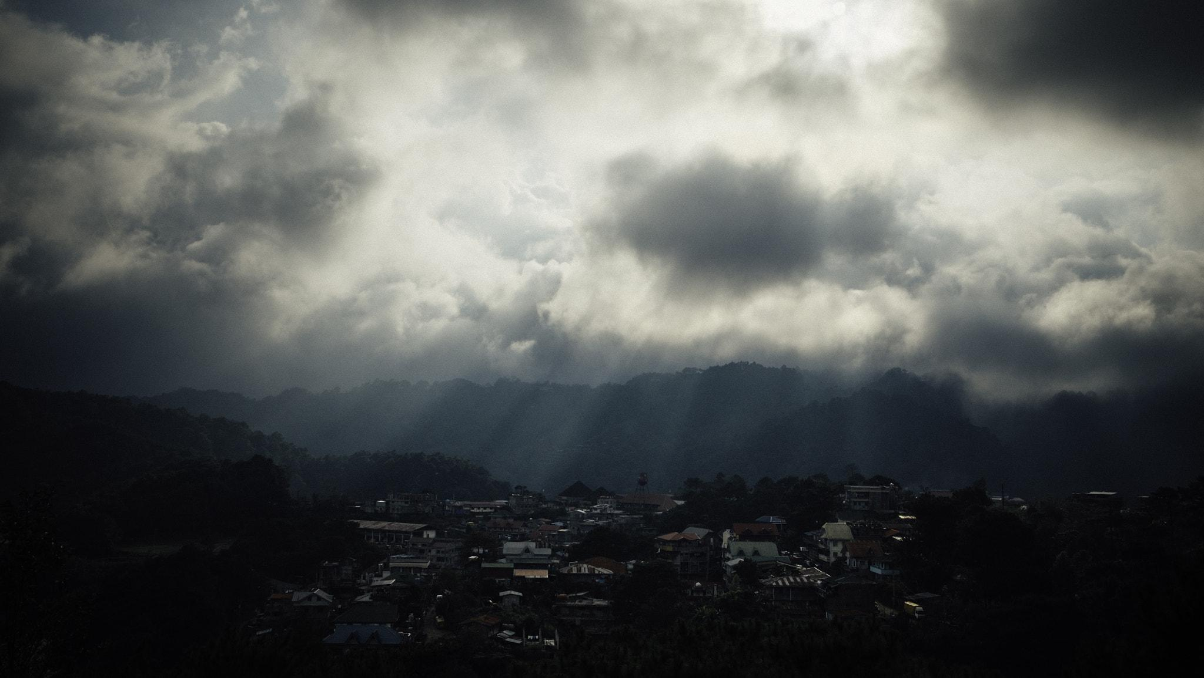
La Oración
Notes:
https://upload.wikimedia.org/wikipedia/commons/e/ee/Answered_Prayer_%28165923671%29.jpeg
Oración de clausura

Slide 35
Notes:
Despedidas

Slide 36
El Propósito de Academia Cristo
Capacitación para cumplir la Gran Comisión.
Crecer en la Palabra
Llevar la Palabra a otros.
Notes:
Academia Cristo brinda capacitación para cumplir la Gran Comisión de Jesucristo (Vayan y hagan discípulos de todas las naciones), ayudándoles a crecer en la palabra para llevar la Palabra a otros.
Nos dedicamos a ayudarles en conocer y entender las Escrituras, porque allí el Espíritu nos muestra el pecado, y allí conocemos la gracia de Jesucristo.
Y luego, ese conocimiento del amor de Cristo no se puede quedar con nosotros. Jesucristo nos llama a llevar la palabra a otros.

Slide 37
“Quiero juntar un grupo. ¿Pueden orientarme?”
Hable con su profesor
Orientación: Grupo Sembrador
>>No dejemos de congregarnos, como es la costumbre de algunos, sino animémonos unos a otros; y con más razón ahora que vemos que aquel día se acerca.<< (Hebreos 10:25)
Notes:
Algunos nos han comentado:
Deseo juntar un grupo de personas para compartir lo aprendido y para estudiar la palabra donde vivo. ¿Pueden orientarme?
Claro que sí. Nuestros profesores los pueden orientar o dirigirlos a uno de nuestros asesores quienes les ayudarán en formar un Grupo Sembrador.
Un grupo sembrador existe para crecer juntos en las Buenas Nuevas de Jesucristo. Estudiamos la Palabra, oramos, nos amamos el uno al otro, y alabamos al Señor. El Grupo Sembrador es el primer paso de plantar una iglesia.
En algunos casos se puede hacer una consulta presencial con uno de nuestros asesores, sin costo alguno.
Si le interesa plantar un Grupo Sembrador, hágaselo saber a su Profesor o cualquier de nuestros asesores.
Somos de Cristo. Y los cristianos se juntan. >>No dejemos de congregarnos, como es la costumbre de algunos, sino animémonos unos a otros; y con más razón ahora que vemos que aquel día se acerca.<< (Hebreos 10:25)

Slide 38
Deseo unirme a ustedes. ¿Cómo se hace?
Hable con su Profesor
Se establece Unidad Doctrinal
>>Hermanos, les ruego por el nombre de nuestro Señor Jesucristo, que se pongan de acuerdo y que no haya divisiones entre ustedes, sino que estén perfectamente unidos en un mismo sentir y en un mismo parecer.<< (1 Corintios 1:10)
Notes:
Deseo unirme a ustedes. ¿Cómo se hace?
Hable con su Profesor. Los puede orientar en cómo empezar el proceso para establecer Unidad Doctrinal.
Para nosotros es importante que prediquemos el mismo mensaje, y que tengamos las mismas creencias. Así podemos colaborar y apoyarnos mejor, así como dice el Apóstol Pablo:
>>Hermanos, les ruego por el nombre de nuestro Señor Jesucristo, que se pongan de acuerdo y que no haya divisiones entre ustedes, sino que estén perfectamente unidos en un mismo sentir y en un mismo parecer.<< (1 Corintios 1:10)
Nota para los profesores: Si alguien menciona especificamente el deseo de unirse en acuerdo doctrinal o de formar un grupo sembrador, se le pide hacer dos cosas:
1) Avisar de inmediato al director estudiantil (Andrew Johnston), director académico (Joel Sutton) o cualquier de nuestros misioneros o representantes de Academia Cristo.
2) Notarlo en el informe al final de la clase.

